Slide 1
Woningbouwprojecten De Rips

Slide 2
woningbouwprojecten
Kwartelhof
Hertsigstraat
Paterslaan (nieuw)

Slide 3
kwartelhof

Slide 4
kwartelhof
Er is/wordt gebouwd
Project is klaar

Slide 5
Hertsigstraat

Slide 6
Hertsigstraat
De grond is verkocht en bouwrijp gemaakt
Tzt meer informatie over tekeningen en woningprijzen van de ontwikkelaar
Datum vervolgpresentatie wordt nog bekend gemaakt

Slide 7
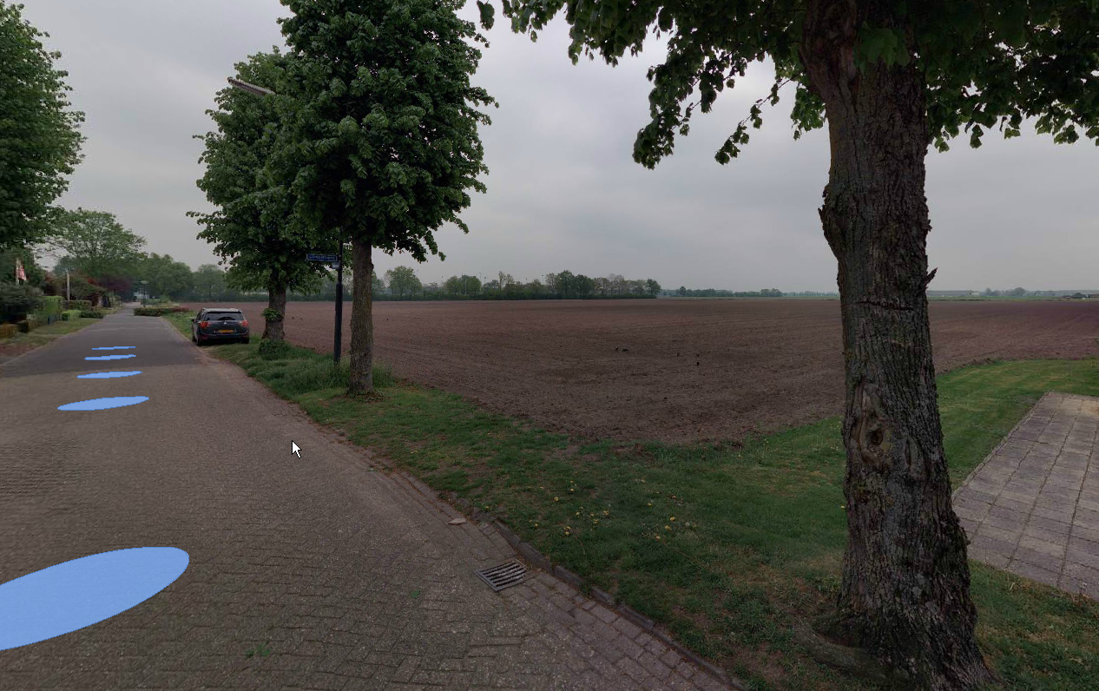
Paterslaan

Slide 8
Paterslaan
Nieuw project
30-35 kavels
Streefdatum eind 2020 / begin 2021 eerste kavelverkoop
Het dorp wordt meegenomen in woonbehoefte

Slide 9
Vragen?

